Slide 1


In vitro kulturis roli mcenareTa gajansaRebaSi
ნ.ზარნაძე

Slide 2
მცენარეთა გაჯანსაღება და დაცვა ერთ-ერთი აქტუალური პრობლემაა, როგორც სოფლის მეურნეობისათვის, ისევე ზოგადად ბიოლოგიური დისციპლინებისათვის , ეკოლოგიისა და ყველა იმ სფეროსათვის, სადაც კი მცენარესთან გვაქვს საქმე.
ბევრი სასარგებლო, სამკურნალ-წამლო, დეკორატიული და სასოფლო-სამეურნეო მნიშვნელობის მცენარეები ბუნებაში დასნებოვნებულია სხვადასხვა ვირუსული ბაქტერიული თუ სოკოვანი დაავადებით, რასაც უდავოდ მივყავართ მოსავლიანობის შემცირებასთან ან მოსავალის და პროდუქციის ხარისხის დაქვეითებისაკენ. მცენარეთა მიკროკლონური გამრავლება, რომელიც ხორციელდება სტერილური ექსპლანტების გამოყენებით კულტურაში იწვევს მცენარეთა გაჯანსაღებას ბაქტერიული და სოკოვანი დაავადებებისაგან, თუმცაღა უნდა ავღნიშნოთ, რომ ვირუსული ინფექციებიდან მცენარეთა გათავისუფლება არ ხორციელდება და პრაქტიკულად შეუძლებელია ზედაპირული სტერილიზაციის მეთოდებით.

Slide 3
მცენარეების ვირუსებისგან გათავისუფლების ტრადიციული მეთოდებისგან ფუნდამენტურად განსხვავდება აპიკალური მერისტემის კულტურის მეთოდი, რადგან ჯანსაღი მცენარე-რეგენერანტების კულტივირებისას სტერილურ პირობებში ხელახალი ინფექციის რისკი და საშიშროება გამორიცხულია.
ჯანსაღი მცენარეების მიღების მიზნით პირველად აპექსის ქსოვილი გამოიყენა პ. ლიმასმა და პ. კორნეიმ თავის ექსპერიმენტებში. მათ 1949 წელს აღმოაჩინეს, რომ თამბაქოს მოზაიკის ვირუსის კონცენტრაცია თამბაქოს იმ ფოთლის ფირფიტებზე მცირდებოდა, რომლებიც აპიკალურ მერისტემასთან იყო ახლოს. ჯერჯერობით არ არსებობს ერთიანი აზრი ვირუსების სუსტი რეპროდუქციის მიზეზების შესახებ მერისტემულ ქსოვილში. მეცნიერთა ერთი ჯგუფი ადასტურებს რომ ვირუსების შესუსტებული გავრცელება უჯრედიდან უჯრედში გამოწვეულია აპიკალურ მერისტემაში ჭურჭელ-ბოჭკოვანი გამტარი გზის არ არსებობის გამო, ამასთან ვირუსის გადაადგილება გაძნელებულია პლაზმოდესმების ძალიან მცირე ზომებით. მეცნიერთა მეორე ჯგუფი ამ ფაქტს ხსნის მერისტემული უჯრედების განსაკუთრებული მეტაბოლიზმის უნარით, რომელიც თრგუნავს ვირუსული ნუკლეოპროტეიდის სინთეზსს.

Slide 4
მეცნიერთა ნაწილი თვლის, რომ ვირუსების თერმული დამუშავებისას ყლორტის აპიკალურ ნაწილში მათი განვითარება ძლიერ მუხრუჭდება, რის გამოც უჯრედები თავისუფლდება ვირუსებისაგან. თერმული ზემოქმედება ამავე დროს არ უნდა აღემატებოდეს პროლიფერაციის დათრგუნვისათვის საჭირო ნორმას და დიფერენცირება არ უნდა შეწყდეს. თერმული დამუშავების ეფექტური ტემპერატურაა 34-40 გრადუსი, მაგრამ ყველა მცენარე ვერ იტანს ამ ტემპერატურის ზემოქმედებას და შესაძლებელია ქსოვილის ლეთალური ეფექტის დადგომა. თუმცა მცენარეებს მაღალი რეაქციის ნორმა ახასიათებთ და დაკარგულ ნაწილს და ფუნქციას მალე აღიდგენს. მინდვრის და ხეხილოვან მცენარეების თერმოდამუშავებით გაჯანსაღებას აწარმოებენ კომპლექსურად: მერისტემის კულტურით და ვირუსული ტესტებზე დაყრდნობით გამორჩევის მეთოდით. ამ შემთხვევაში იყენებენ ტესტირების შედეგების შეფასების სხვადასხვა მეთოდს, როგორიცაა: მცენარე-ინდიკატორები; სეროლოგიური მეთოდები; იმუნოფერმენტული ანალიზი და ელექტრონული მიკროსკოპია.

Slide 5
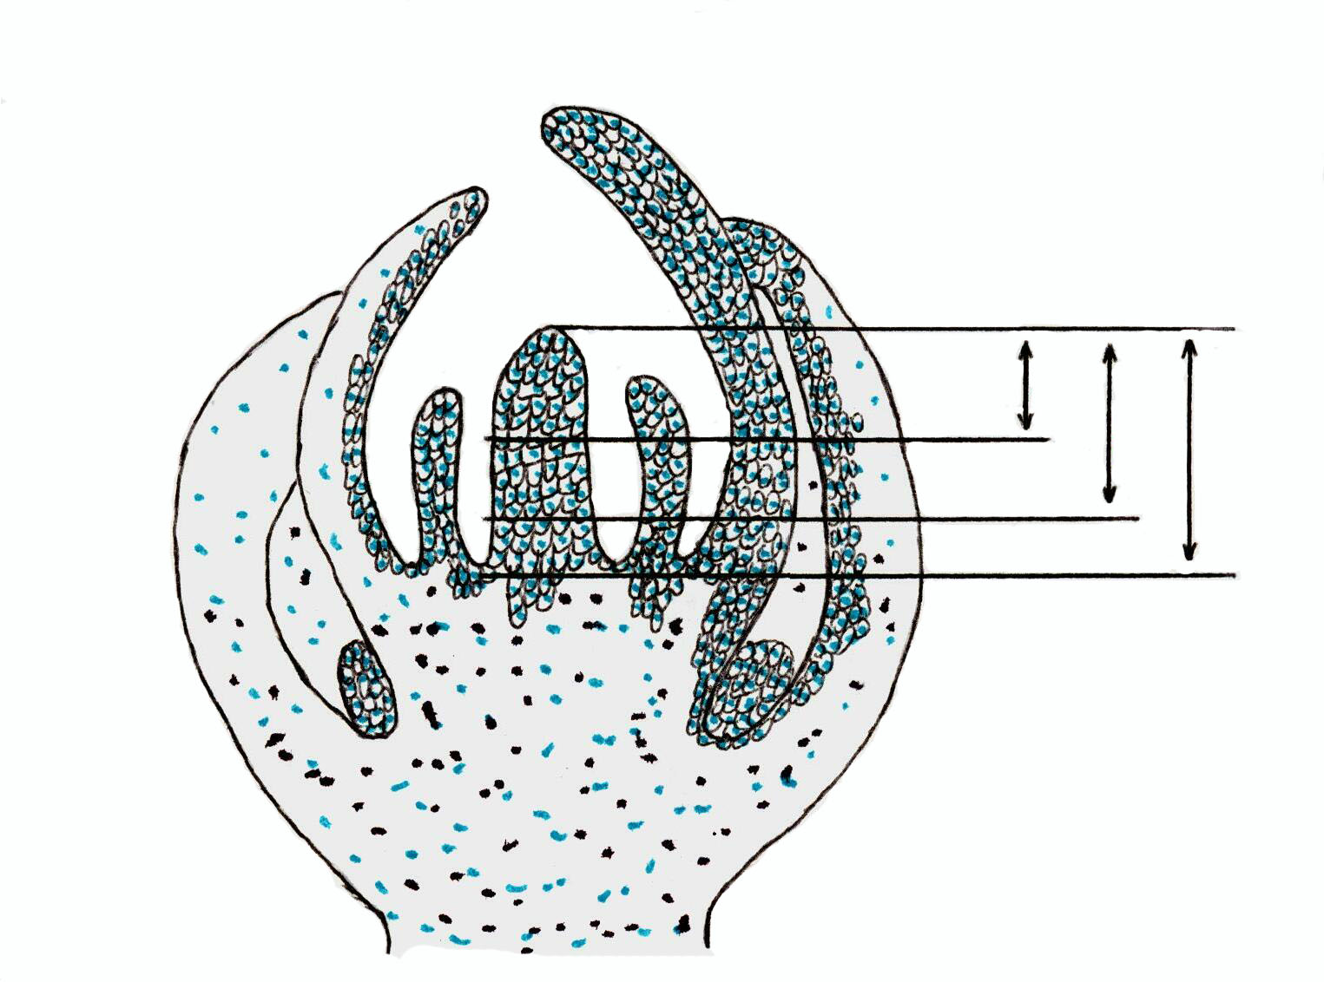
აპიკალური მერისტემის სიგრძივი ჭრილი
(ა – L, A, Y, X, M ვირუსისაგან
თავისუფალი ზონა (0,1 მმ);
ბ – L, A, Y, X ვირუსისაგან თავისუფალი ზონა (0,1-0,15 მმ);
გ – L, A, Y ვირუსისაგან თავისუფალი ზონა (0,15-0,20 მმ)
ა
ბ
გ
ვირუსები მცენარეში ვრცელდება ჭურჭლების გამტარი სისტემით, რომელიც არაა განვითარებული მერისტემაში;
2) ადგილი აქვს ვირუსების რეპლიკაციის ინჰიბირებას ენდოგენური,
მეტაბოლიტურად აქტიური აუქსინის ბუნების ნივთიერებებით,
რომლებიც სინთეზირდებიან მერისტემის დაყოფის უჯრედების
ზონაში.

Slide 6
თვით ვირუსისაგან თავისუფალი აპიკალური მერისტემა წარმოადგენს დაყოფის ფაზაში მყოფი უჯრედების კონუსს სიმაღლით 0.1 მმ (100 მიკრომეტრი) და სიგანით 0.25 მმ (250 მიკრომეტრი). პრაქტიკულად ასეთი ზომის ექსპლანტატის გამოყოფა დაუზიანებლად ძალიან ძნელია. მეორე სირთულე მდგომარეობს ასეთი მცირე ზომის ექსპლანტატიდან მცენარის სუსტ რეგენერაციაში. ამიტომ კულტივირებისათვის იყენებენ 1 მმ-მდე (1000 მიკრომეტრამდე) ზომის, რამდენიმე ფოთლის ჩანასახის (პრიმორდიუმი) მქონე ექსპლანტატებს, რომლებიც წარმოადგენენ მცენარის განვითარების მაინდუცირებელი ფიტოჰორმონების სინთეზის წყაროს.
მერისტემული ქსოვილის უფრო ეფექტურად გამოყენების მიზნით შემუშავებულია მცენარეთა გამრავლება მიკროტუბერებით, საქმე ეხება იმ მცენარეებს, რომლებიც in vivo ივითარებენ ტუბერებს.
ღებულობენ სტერილურ კულტურებს, ინიცირებენ მიკროყლორტების განვითარებას, ყოფენ მიკროკალმებად. თესავენ ტუბერების წარმომქნელ საკვებ არეზე. კულტურებს ინკუბირებდნენ დაბალ ტემპერატურაზე (10-15 ^{о}С). დაახლოებით 15-25 დღის განმავლობაში ყლორტის იღლიებში წარმოიქმნება მიკროტუბერები.
მიკროტუბერები კარგად ინახება კულტურაში და ამასთან მისი გამოყენება ეფექტურია გამრავლების შემდეგი ეტაპებისათვის

Slide 8
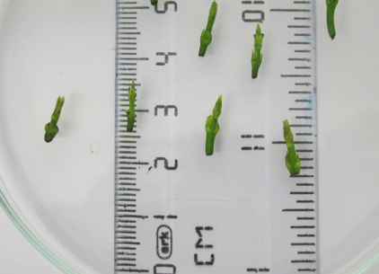

Slide 9
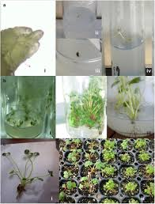

Slide 10
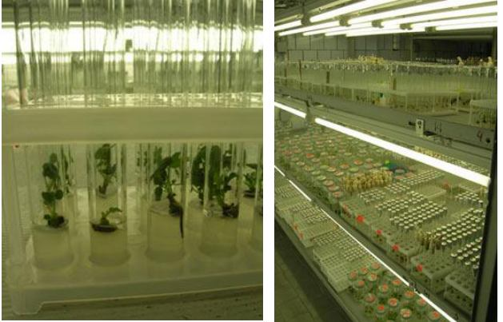
ვირუსული და სხვა ინფექციისაგან თავისუფალი სტერილური სარგავი მასალა

Slide 11
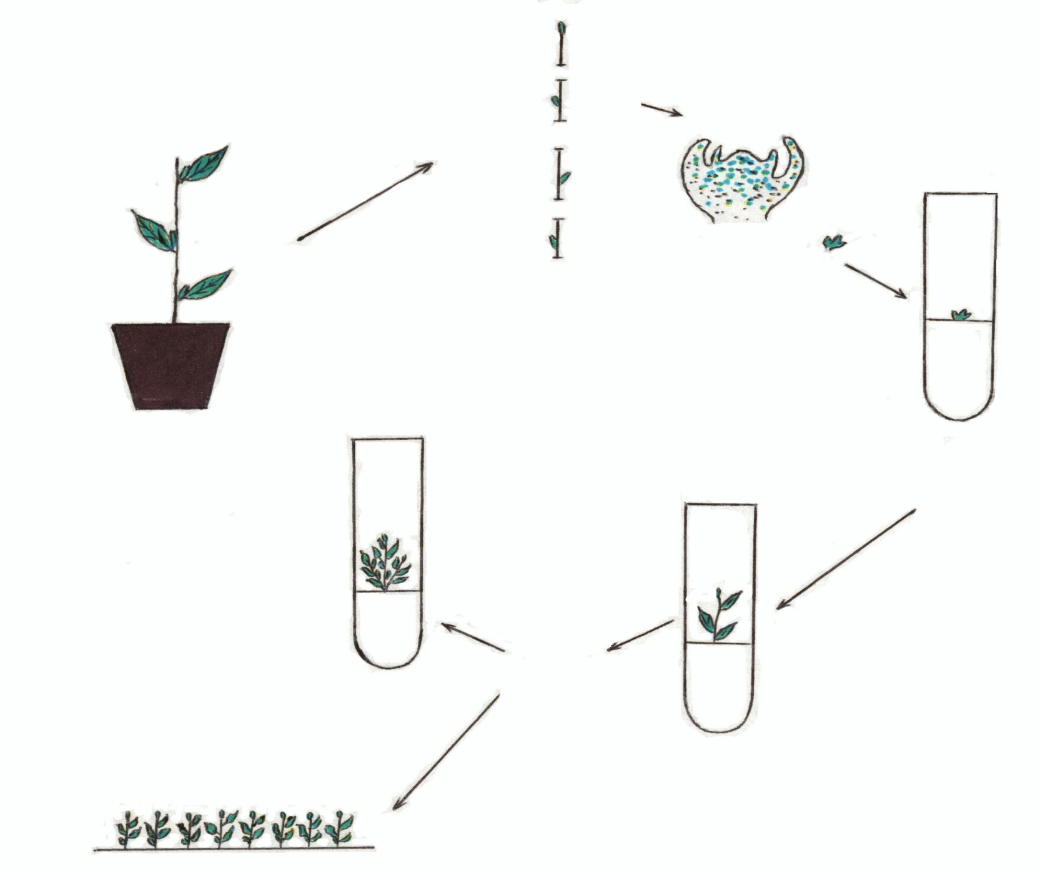
3
2
1
4
6
5
7
აპიკალური მერისტემის გზით ვირუსებისაგან თავისუფალი მცენარის მიღება:
1 – ვირუსით ინფიცირებული მცენარე; 2 – ღეროს სეგმენტები მუხლებით; 3 – აპიკალური მერისტემის გამოყოფა; 4 – კულტივირება; 5 – აპიკალური მერისტემიდან რეგენერირებული მცენარე; 6 – მცენარის ტესტირება ვირუსის არსებობაზე;
7 – ვირუსისაგან თავისუფალი მცენარის გამრავლება კულტურალურ პირობებში;
8 – ვირუსებისაგან თავისუფალი მცენარის გამრავლება სათბურში.
8

Slide 12
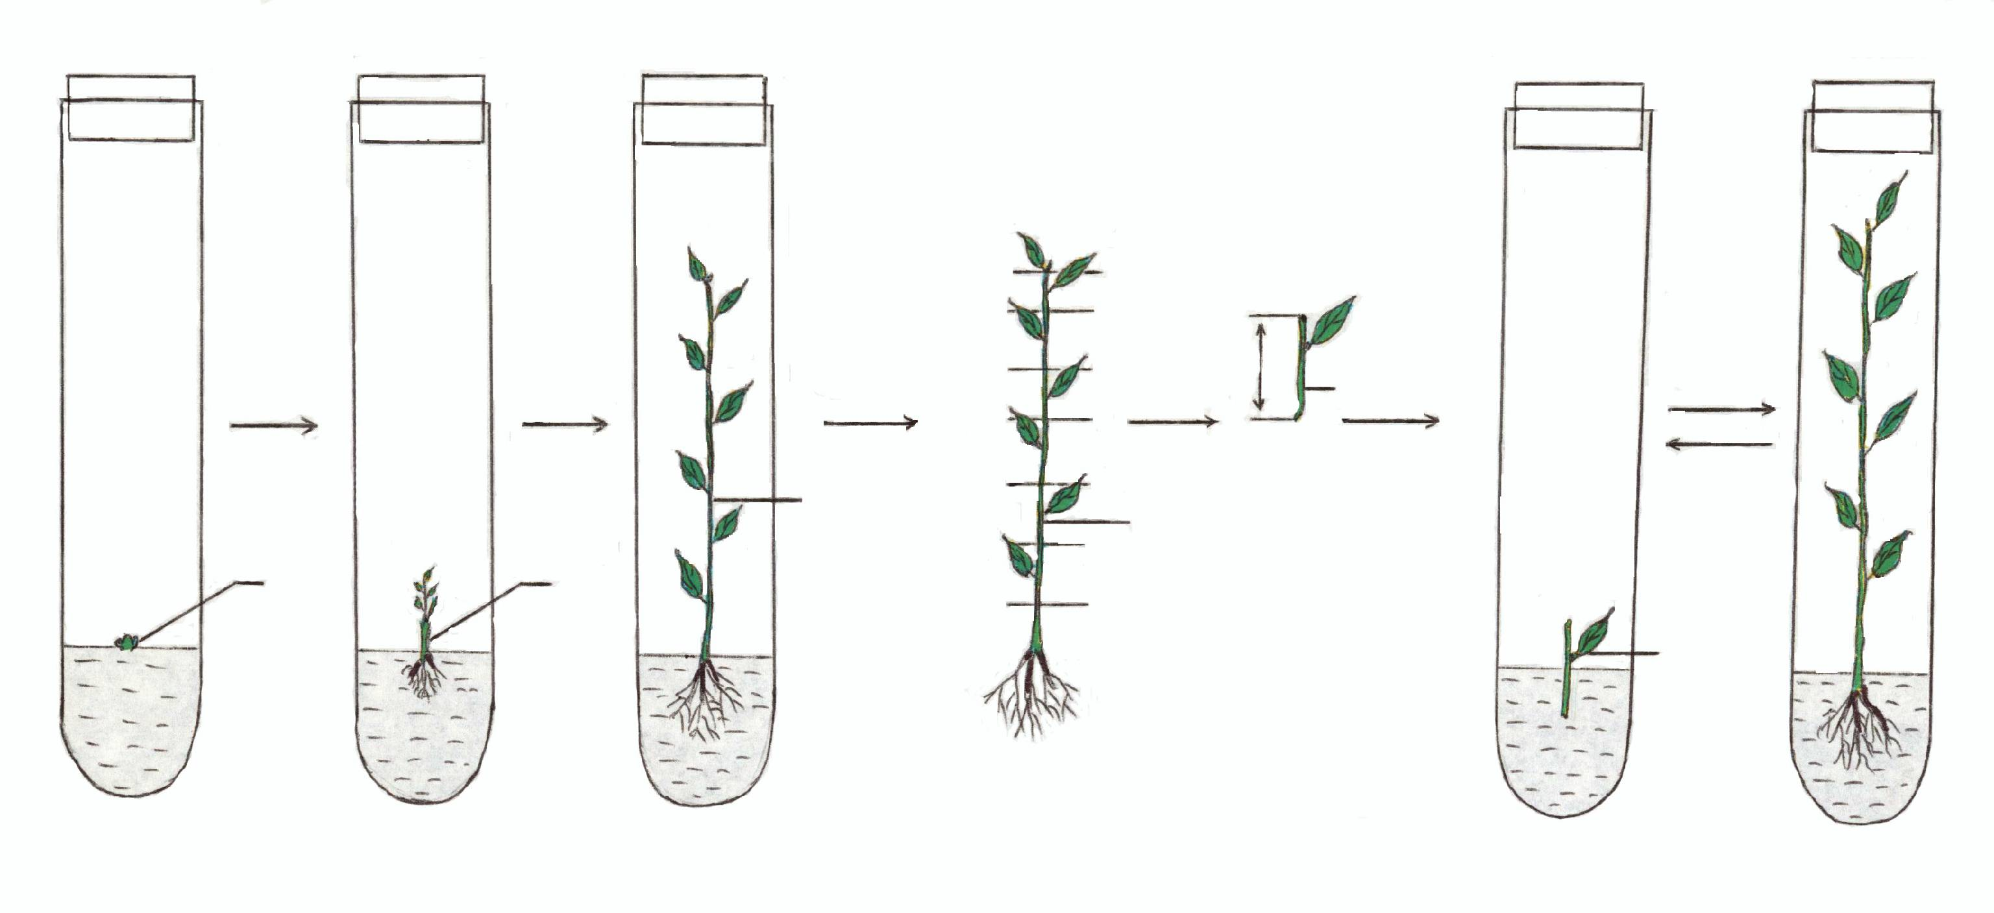
4
3
1
2
4
უვირუსო მცენარის გამოზრდისა და გამრავლების სქემა
(კარტოფილის მაგალითზე)
(1 – ექსპლანტატი (მერისტემული ქსოვილი 0.1-0.2 მმ), 2 – აღმონაცენი,
3 – მცენარე, 4 – კალამი)

Slide 13
ვირუსისაგან თავისუფალი მცენარეთა წარმოების ტექნოლოგია მოიცავს მცენარეული მასალის დამუშავებას ვირუსის ინჰიბიტორებითა და მცენარეთა ზრდის სტიმულატორებით in vitro კულტურაში.
შედეგად სტერილური კულტურა საშუალებას იძლევა მივიღოთ:
1. ძალიან დიდი რაოდენობის (მილიონამდე) გენეტიკურად ერთგვაროვანი სარგავი მასალის მიღების შესაძლებლობა;
2. ჩვეულებრივი წესით ძნელად გასამრავლებელი მცენარეების გამრავლება;
4. მცენარის ძვირფასი კლონის სწრაფი გამრავლების შესაძლებლობა;
5. ლაბორატორიულ პირობებში მთელი წლის განმავლობაში მუშაობის ჩატარება და გარკვეული ვადისათვის მცენარეთა ნერგების გამოშვების დაგეგმვა;
6. იუვენილური ფაზიდან გამოსვლის გარეშე მცენარეთა გამ-რავლების შესაძლებლობა;

Slide 14
7. სადედე მცენარეების და კალმების გასამრავლებელი
ფართობების, მათ შორის სასათბურე ფართობების ეკონომია;
8. სინჯარული მცენრეების ხანგრძლივი შენახვის შესაძლებლობა და ძვირფასი, იშვიათი და გადაშენების პირას მისული მცენარეების „ბანკის“ შექმნა;
9. მცენარეული მასალის (სინჯარული მცენარეების სახით) გაცვლა საერთაშორისო მასშტაბით საკარანტინო მავნებლებისა და დაავადებების შემოტანის რისკის გარეშე;
10. მცენარეთა ტრანსპორტირების მოხერხებულობა.
კლონური მიკროგამრავლების აუცილებელ პირობას წარმოადგენს, მეთოდის ყველა ეტაპზე – ექსპლანტატიდან მინდორში მცენარემდე, გენეტიკური სტაბილურობის უნარის მქონე ობიექტების გამოყენება.
ამ პირობას ყველაზე მეტად აკმაყოფილებს აპიკალური მერისტემა და ღეროს იღლიური კვირტები. ისინი მუდამ იმყოფებიან ემბრიონალურად აქტიურ მდგომარეობაში. მათ ახასიათებთ გენეტიკური ცვალებადობისადმი მაღალი მდგრადობა, რაც ალბათ დნმ-ს რეპარაციული სისტემის მაღალი აქტივობისა და შეცვლილი უჯრედების ნეგატიური სელექციის შედეგია.

Slide 15
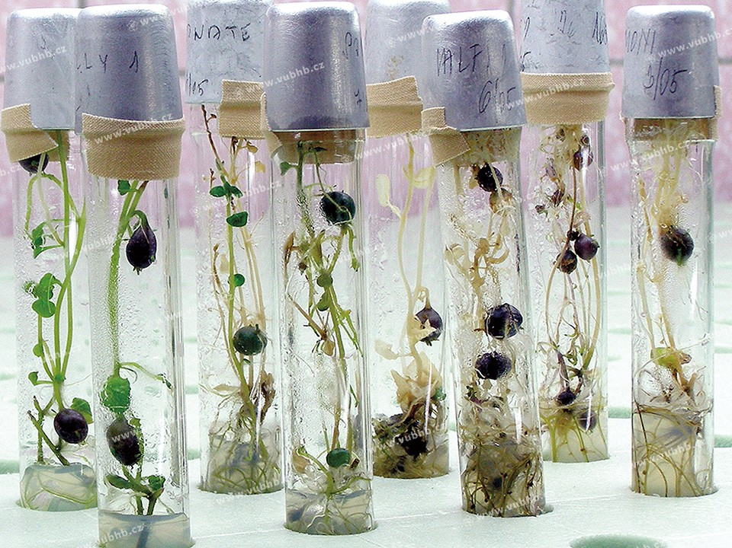

Slide 16
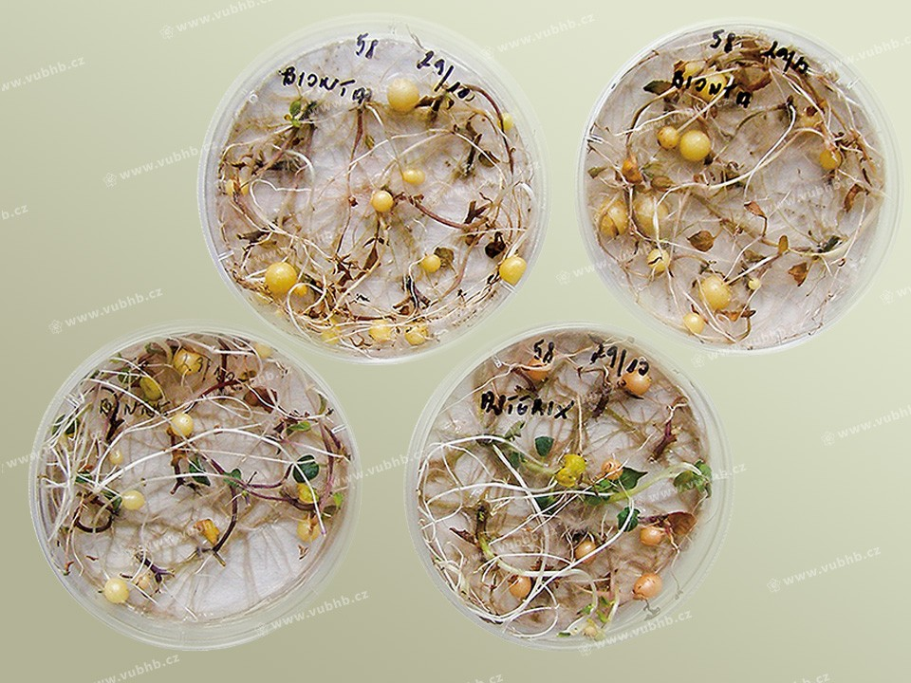

Slide 17
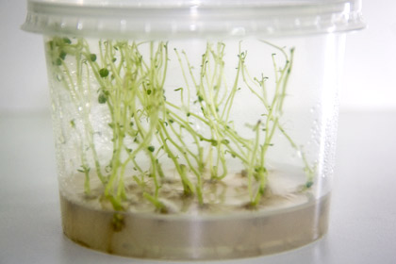
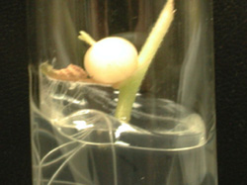

Slide 18
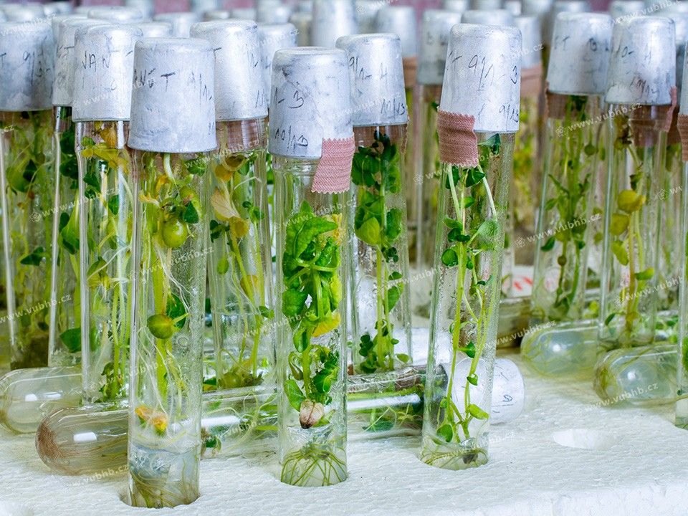
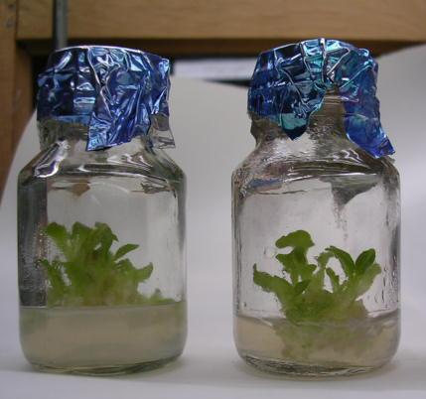
meristemuli ubnebidan masiuri kvirtwarmoqmna
(B₅+bap 10 mkm)

Slide 19
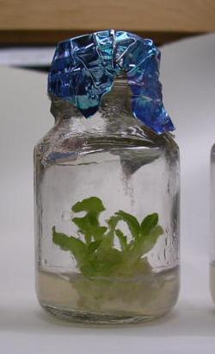

Slide 20
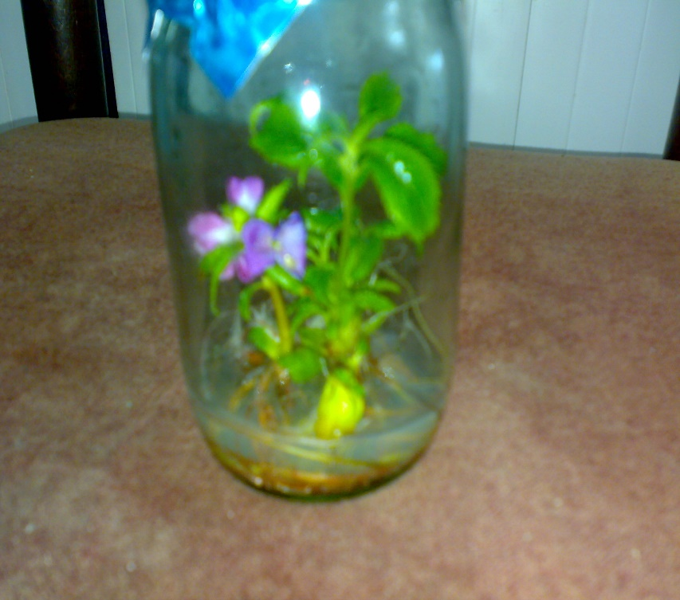
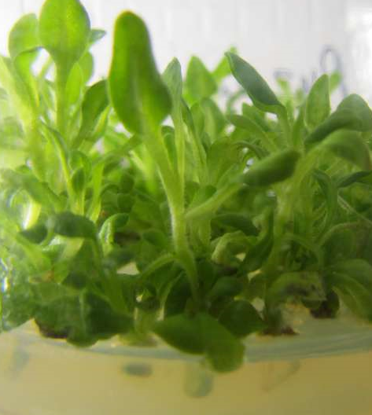
გმადლობთ ყურადღებისთვის

